Slide 1
МУНИЦИПАЛЬНЫЙ
ПЕДАГОГИЧЕСКИЙ
СОВЕТ/2023
«Единое образовательное пространство-ключевое условие развития муниципальной системы образования Балахтинского района»
«Школа цифрового Наставничества» - ресурс для развития цифровой грамотности у педагогов муниципалитета.
Матвиенко Антонина Сергеевна,
методист УО, куратор проекта

Slide 2
МУНИЦИПАЛЬНЫЙ
ПЕДАГОГИЧЕСКИЙ
СОВЕТ/2023
«Единое образовательное пространство-ключевое условие развития муниципальной системы образования Балахтинского района»
Вызовы проблемы:
Недостаток компетентных учителей в области цифровых технологий: проект может подготовить наставников, учителей, которые смогут передать свои знания и опыт учащимся, помогая им развиваться в цифровой сфере.
Неактуальность учебной программы: цифровые технологии развиваются очень быстро, и рабочие программы не всегда успевают за этим развитием. Школа цифрового наставничества может адаптировать рабочую программу к изменениям и требованиям современной цифровой среде.
Недостаток практического опыта: образование в области цифровых технологий требует не только теоретических знаний, но и навыков, получаемых на практике. Проект может предоставить педагогам возможность практиковаться в реальных проектах и задачах, что поможет им получить необходимый опыт.

Slide 3
МУНИЦИПАЛЬНЫЙ
ПЕДАГОГИЧЕСКИЙ
СОВЕТ/2023
«Единое образовательное пространство-ключевое условие развития муниципальной системы образования Балахтинского района»
Проектная идея
Организовать в муниципалитете виртуальную «Школу цифрового Наставничества» для формирования цифровых компетенции у педагога, повышения его компетенций по работе в цифровой среде, с цифровыми продуктами, включая активность по созданию и сбору данных, их обработке и анализу, а также по автоматизации процессов с помощью компьютерных технологий для целенаправленного, эффективного применения технических знаний и умений в реальной образовательной деятельности, где наставническая деятельность - средство для качественного изменения традиционной формы повышения квалификации в соответствии с целями и задачами развития цифровой образовательной среды в образовательных организациях муниципалитета.

Slide 4
Благополучатели проекта
МУНИЦИПАЛЬНЫЙ
ПЕДАГОГИЧЕСКИЙ
СОВЕТ/2023
«Единое образовательное пространство-ключевое условие развития муниципальной системы образования Балахтинского района»
Школьники. Они получают ценные знания и навыки от опытных наставников/учителей, что позволяет им развиваться и реализовывать свой потенциал.
Молодые специалисты. Они получают помощь и поддержку в профессиональном росте от своих наставников, что помогает им быстрее адаптироваться к новой работе и повышать свою квалификацию в условиях цифровизации школы.
Опытные работники. Они могут поделиться своим опытом и знаниями с другими участниками сообщества, что позволяет им быть востребованными специалистами.
Учителя-предметники. Благодаря проекту могут повышать свою квалификацию, участвуя в общих проектах. Учителя могут общаться с другими учителями из других школ, обмениваться опытом и идеями в области «Цифры», что может помочь им усовершенствовать учебный процесс.
Управление образования получает педагогов применяющих информационные технологии для организации и развития обучения школьников.
Общество в целом. Развитие качественного образования и рост числа квалифицированных специалистов, которыми станут школьники, в итоге приведет к улучшению экономической ситуации в стране и повышению уровня жизни ее граждан.

Slide 5
Уникальные черты и
качества проекта «Школа цифрового Наставника»
МУНИЦИПАЛЬНЫЙ
ПЕДАГОГИЧЕСКИЙ
СОВЕТ/2023
«Единое образовательное пространство-ключевое условие развития муниципальной системы образования Балахтинского района»
Перенос опыты и знания классической системы наставничества в онлайн-среду
Новый тип отношений
в онлайн-среде
Новый тип деятельности, ориентированный
развитие педагогов в онлайн-среде.

Slide 6
Цель и задачи проекта
МУНИЦИПАЛЬНЫЙ
ПЕДАГОГИЧЕСКИЙ
СОВЕТ/2023
«Единое образовательное пространство-ключевое условие развития муниципальной системы образования Балахтинского района»
Цель: Разработка и внедрение системы наставнической деятельности на основе сетевого взаимодействия в условиях цифровой трансформации образовательного процесса в МСО Балахтинского района.
Задачи:
Создать Совет наставников на основе сетевого взаимодействия для организационно-методического и проектного обеспечения педагогов-наставников «Школа цифрового Наставничества»
Апробировать эффективные методы, формы и модели наставничества для повышения цифровой компетентности всех участников образовательного пространства Балахтинского района.
Создать индивидуальную программу учебного курса каждому наставляемому, согласно его дефицитам и решаемым задачам ОО по изменению деятельности.
Организовать мероприятия в МСО по предъявлению практики педагогов в области Цифры: методов и организационных форм учебной, а также оценивания достигнутых результатов в быстроразвивающейся цифровой среде для кардинального улучшения образовательных результатов каждого обучающегося

Slide 7
Этапы реализации проекта
МУНИЦИПАЛЬНЫЙ
ПЕДАГОГИЧЕСКИЙ
СОВЕТ/2023
«Единое образовательное пространство-ключевое условие развития муниципальной системы образования Балахтинского района»
Проект реализуется в три этапа:
1 этап–организационно-подготовительный, подготовка условий для запуска программы наставничества март –август 2023:
2 этап – практический (основной), сентябрь 2023г – июнь 2026г.:
реализация различных форм наставничества по становлению у педагогов цифровой компетентности;
контроль за реализацией мероприятий проекта;
ежегодный мониторинг;
корректировка Дорожной карты.
3 этап – обобщающий, июль 2026 – май 2027:
анализ достижения цели и решения задач проекта;
обобщение результатов реализации мероприятий проекта и распространение опыта.

Slide 8
МУНИЦИПАЛЬНЫЙ
ПЕДАГОГИЧЕСКИЙ
СОВЕТ/2023
«Единое образовательное пространство-ключевое условие развития муниципальной системы образования Балахтинского района»
Планируемые результаты
1.Улучшение качества образования и развития учащихся, за счет использования цифровых технологи.
Показатель: положительная динамика качества обучения школьников муниципалитета
2.Создание эффективной системы обмена опытом и передачи знаний между цифровыми наставниками.
Показатель: доля педагогов муниципалитета включенных в наставническую деятельность
3.Разработка и распространение эффективных технологий и методик обучения, способствующих развитию цифровых компетенций у учащихся, педагогов.
Показатель: доля педагогов, применяющих информационные технологии для организации и развития обучения школьников.
4.Популяризация и продвижение цифровых технологий и эффективных решений.

Slide 9
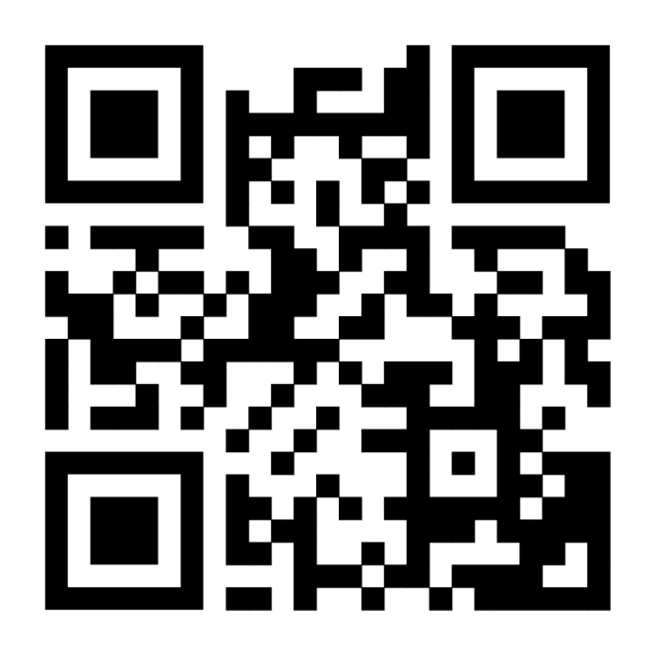
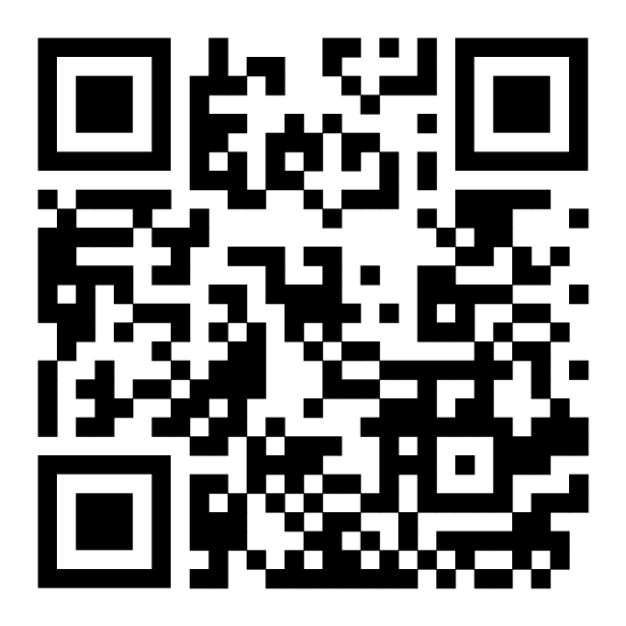
Точка «входа» в проект
МУНИЦИПАЛЬНЫЙ
ПЕДАГОГИЧЕСКИЙ
СОВЕТ/2023
«Единое образовательное пространство-ключевое условие развития муниципальной системы образования Балахтинского района»
Школа цифрового Наставничества
Пройдите по ссылке, заполните анкету, выберите позицию, которую, Вы бы хотели занять в проекте
Сообщество Наставников
Приглашаю в сообщество педагогов, где можно подумать, как организовать учебную среду с помощью "Цифры"
https://vk.com/public219997603
https://forms.gle/
kN3JJREHY1Mxsj9y7

Slide 10
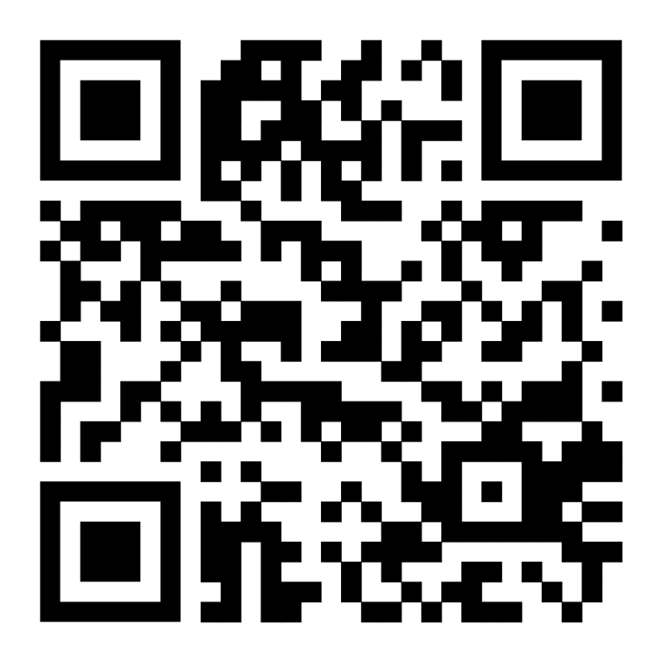
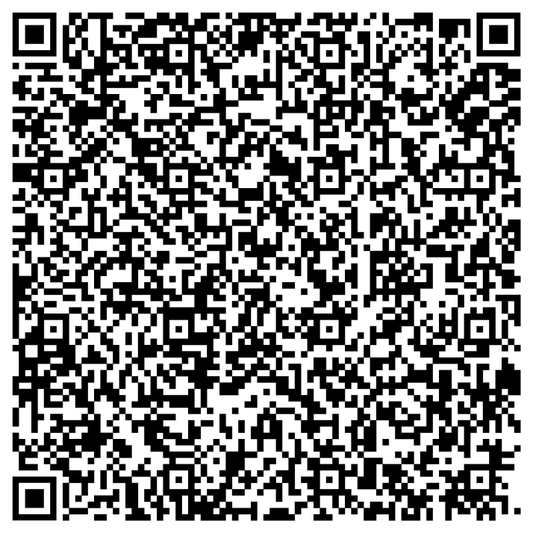
Контактные данные
МУНИЦИПАЛЬНЫЙ
ПЕДАГОГИЧЕСКИЙ
СОВЕТ/2023
«Единое образовательное пространство-ключевое условие развития муниципальной системы образования Балахтинского района»
Управление образования администрации Балахтинского района
662340, Красноярский край, Балахтинский р-н, пгт Балахта, ул. Сурикова, д.1
e-mail:balono@internet.ru
Руководитель проекта Константин Андреевич Кузьмин, руководитель УО
Куратор проекта
Матвиенко Антонина Сергеевна, методист УО
e-mail: antonina-m@yandex.ru

